Slide 1
Self-project 발표
웹 어플리케이션 캐시 적용
대전 2반 김수용

Slide 2
CONTENTS
01
02
03
04
개요
개념
실습
마무리
TOP SSAFY 팀의 고충
캐시
Spring의 캐시 추상화
Redis
캐시 관련 설정
캐시 어노테이션
주의점
고찰

Slide 3
01
개요
TOP SSAFY 팀의 고충

Slide 4
01. 개요
TOP SSAFY 팀의 고충
TOP SSAFY 팀은 고생 끝에 ‘맛집 추천 서비스’를 성공적으로 구현할 수 있었습니다. 기능 테스트를 꼼꼼하게 진행했기에 소수의 일반 사용자를 대상으로 서비스를 할 때에도 문제는 없었습니다.
그러나 사용자 수가 눈에 띄게 증가함에 따라 웹 어플리케이션에 많은 부하가 걸리게 되었고, 답답한 서비스 응답시간 때문에 고객의 신뢰를 잃을 위기에 처했습니다.
실 서비스 중 발견한 병목현상

Slide 5
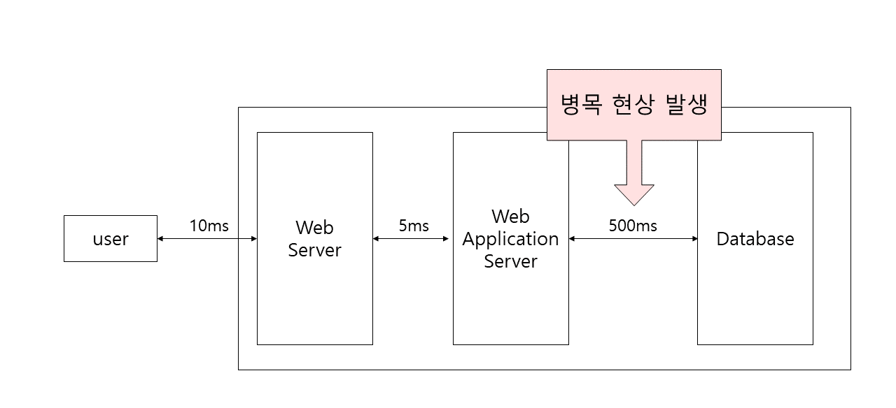
01. 개요
TOP SSAFY 팀의 고충

Slide 6
01. 개요
TOP SSAFY 팀의 고충
개발 중에는 시스템의 비효율성이 큰 문제가 되지 않지만 사용자 요청이 증가함에 따라 웹 어플리케이션 서버에는 많은 부하가 발생
캐시를 통해 해결

Slide 7
02
개념
캐시
Spring의 캐시 추상화
Redis

Slide 8
02. 개념
캐시
Cache?
임시 장소

Slide 9
02. 개념
캐시
Cache?
서버의 부담을 줄이고, 성능을 높이기 위해 사용되는 기술
요청의 처리에 오랜 시간이 걸리는 문제를 해결하기 위해
결과를 미리 저장해두고 가져오는 방법
반복적으로 동일한 결과를 반환하는 경우에 용이
결과가 매번 달라지는 경우 캐시를 저장하거나 확인하는 작업에
의해 더 성능이 떨어질 수 있음

Slide 10

02. 개념
Spring의 캐시 추상화
Spring은 AOP 방식으로 메서드에 캐시 서비스를 적용하는 기능을 제공
캐시 관련 로직과 핵심 비즈니스 로직을 분리시켜 유지보수에 용이

Slide 11

02. 개념
Redis
SpringBoot에서 공식 지원하는 Third-Party 캐시 라이브러리
추상화된 API와 어노테이션을 제공
SpringBoot의 Auto Configuration 적용으로 캐시 서버 설정이 간편

Slide 12
03
실습
캐시 관련 설정
캐시 어노테이션

Slide 13
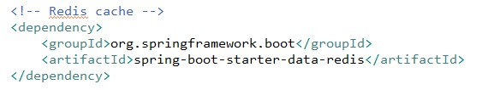
03. 실습
캐시 관련 설정
1. 의존성 라이브러리 추가
Notes:
SpringBoot에서 어노테이션 기반 캐시 기능을 사용하기 위해 사전 설정이 필요
pom.xml에 SpringBoot 의존성 라이브러리 추가(Maven 기준)

Slide 14

03. 실습
캐시 관련 설정
2. Redis 연결 정보 설정
Notes:
application.properties에서 Redis 연결 정보 설정

Slide 15
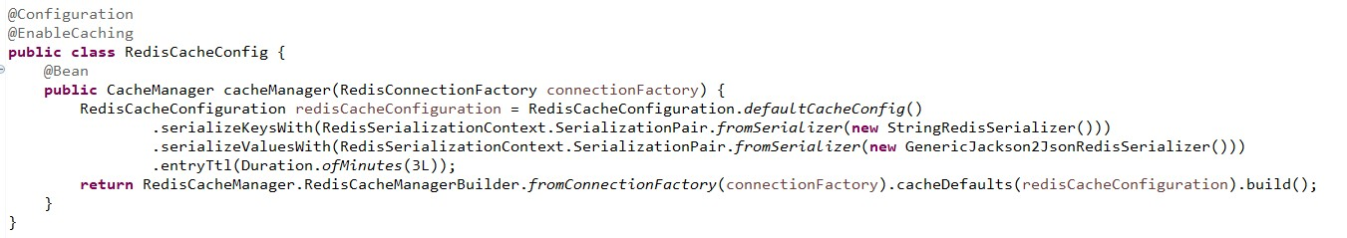
03. 실습
캐시 관련 설정
3. @EnableCaching 추가
Notes:
@EnableCaching 어노테이션 추가(SpringBoot Main Application Class 또는 별도의 Redis Configuration Class)

Slide 16
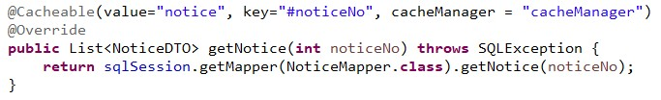
03. 실습
캐시 어노테이션
@Cacheable
캐시를 저장/조회
캐시에 데이터가 없다면 메서드를 실행 한 뒤 추가하고,
데이터가 있다면 메서드 실행 없이 반환
메서드의 반환값을 통해 동작을 수행한다.
Notes:
사용할 서비스 메서드에 어노테이션 추가
-> SpEL을 지원하므로, 캐시의 키 값과 조건들을 메서드의 인자와 반환객체를 활용해 동적으로 구성 가능

Slide 17
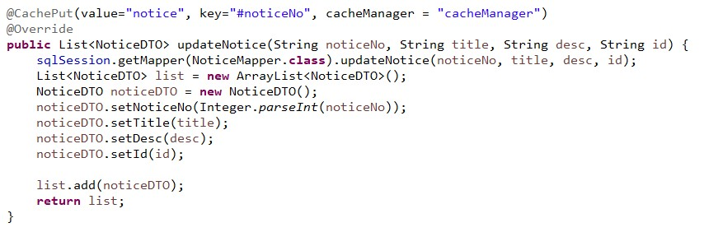
03. 실습
캐시 어노테이션
@CachePut
캐시 저장
Cacheable과 유사하지만 항상 메서드를 실행
따라서 주로 Update 시에 활용된다.
메서드의 반환값을 통해 동작을 수행한다.

Slide 18
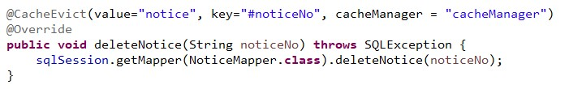
03. 실습
캐시 어노테이션
@CacheEvict
캐시 제거
메서드를 실행하며 캐시를 제거
beforeInvocation 속성으로 캐시 제거와 메서드
실행의 순서를 정할 수 있다.(default = false)
트리거로 동작하므로 메서드의 반환값이 없어도 동작한다.

Slide 19
04
마무리
주의점
고찰

Slide 20
04. 마무리
주의점
Service에서 캐시 서비스를 구현한 이유
오류 발생!
Notes:
Controller에서 반환하는 ResponseEntity가 Deserializable 하지 않기 때문에 발생하는 오류로, 키-값 형태로 데이터를 저장하는 Redis 서비스에 처음 저장할 때는 문제가 되지 않지만 해당 값을 검색하거나 다시 한 번 저장할 때 발생한다.

Slide 21
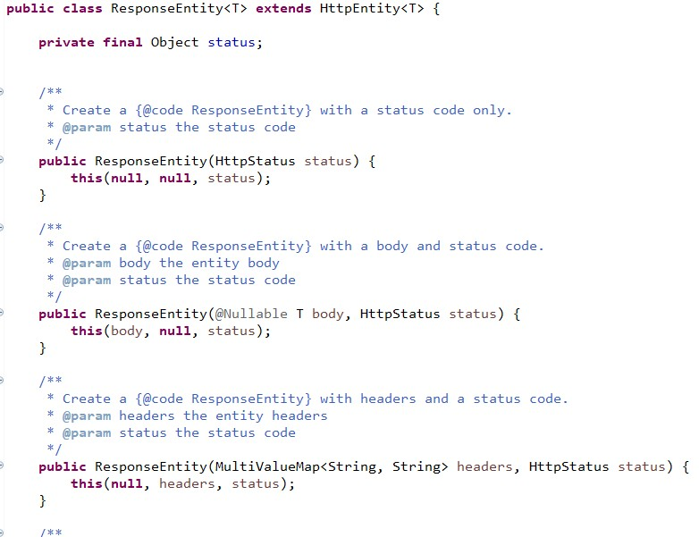
04. 마무리
주의점
Service에서 캐시 서비스를 구현한 이유
ResponseEntity
Notes:
ResponseEntity 클래스의 구조를 살펴보면 기본 생성자가 없는 것을 확인할 수 있다. Deserializable하기 위해선 기본 생성자가 있어야 하기 때문에 결과적으로 ResponseEntity를 반환하는 메서드에서는 캐시 서비스를 활용하는데 어려움이 있다.

Slide 22
04. 마무리
고찰
고찰

Slide 23
Thank you
대전 2반 김수용

